Slide 1
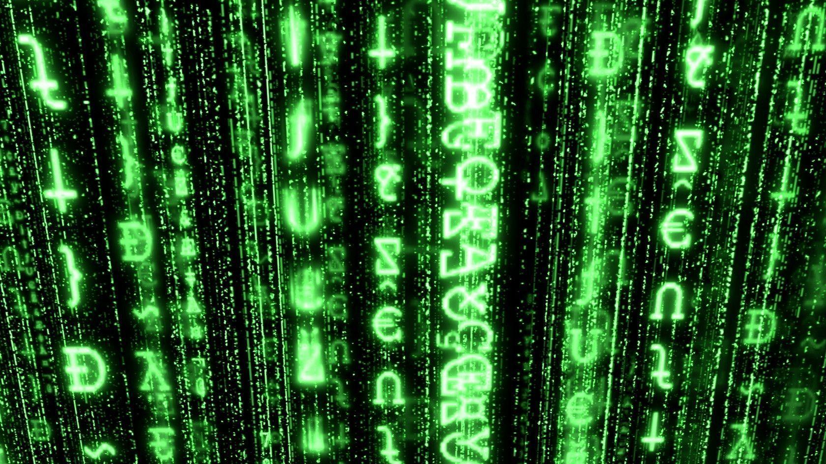
ZADANIA MATURALNE

Slide 2
Deklaracja Maturalna
Każdy uczeń ma prawo wybrać:
System operacyjny
Język programowania
Środowisko programistyczne
Program użytkowy

Slide 3
Jakie mamy opcje?
System operacyjny:
Windows
Linux
Język programowania:
C++
Java
Python
Środowisko programistyczne:
Zależne od języka

Slide 4
Czy wszystkie opcje są tak samo dobre?

Slide 5
Czy wszystkie opcje są tak samo dobre?
Oczywiście, że nie:
C++ i Java mają stosunkowo skomplikowaną składnię
Pisząc kod w C++ musimy pamiętać o zarządzaniu pamięcią
Środowiska programistyczne Javy i C++ wymagają prawidłowej konfiguracji – jeśli „coś nam się kliknie”, to możemy mieć problem (szczególnie pracując na czas)
Python jest pozbawiony powyższych wad
Ponadto jego składnia ułatwia pracę na danych z plików – a na tym zwykle polegają zadania maturalne
Łatwiejszy kod - oszczędność czasu

Slide 6
A co ze środowiskiem?
Jeśli wybierzemy Pythona, mamy następujące opcje:
Idle
PyCharm Community Edition
(Oczywiście zawsze można działać w terminalu)
Tutaj też opcje nie są równe:
Idle to tylko zaawansowany notatnik
PyCharm to pełnoprawne środowisko programistyczne z debuggerem, sprawdzaniem błędów, inspektorem zmiennych itd...
Do tego działą na każdym systemie operacyjnym
Wybór jest oczywisty

Slide 7
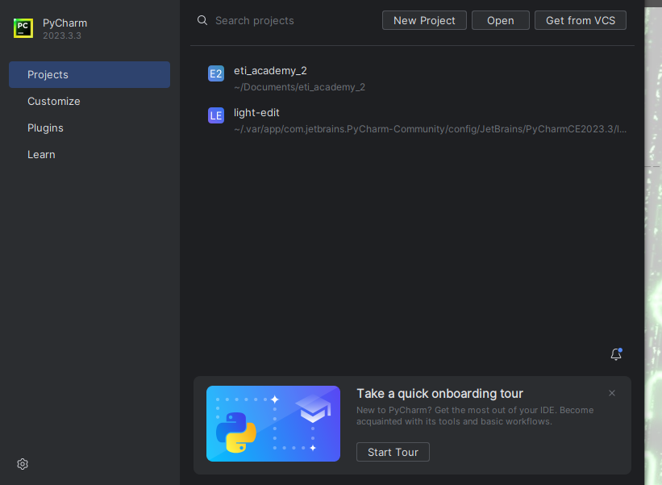
Przygotowanie środowiska pracy
Stwórz nowy folder
Uruchom PyCharm
W zakładce „Projects” wybierz opcję „Open”
Wybierz utworzony wcześniej folder

Slide 8
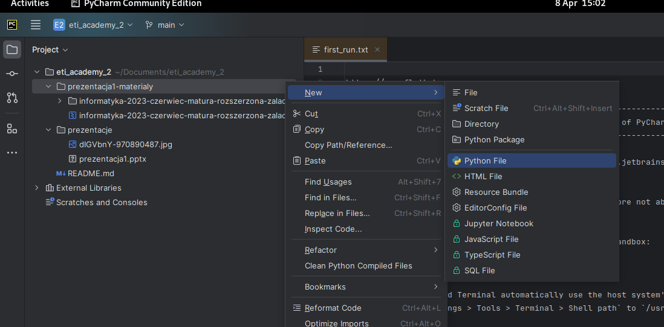
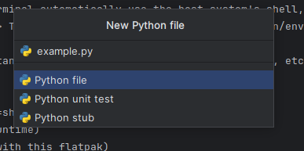
Utworzenie pliku
Kliknij PPM na nazwę docelowego folderu
Z rozwijanej listy wybierz New>Python File
Pojawi się okienko - podaj tam nazwę nowego pliku

Slide 9
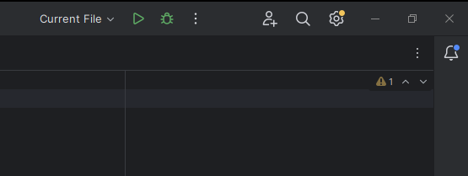
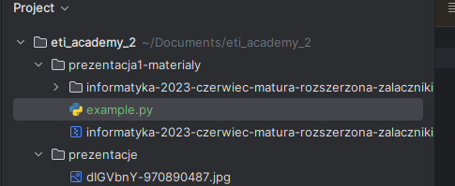
Uruchomienie
Kliknij dwukrotnie na plik, który chcesz uruchomić. Powinien się on podświetlić, a jego treść wyświetli się w edytorze
Kliknij na zielony przycisk „play” w prawym górnym rogu ekranu
Wynik działania programu pojawi się w terminalu na dole
U mnie jest zielony, ponieważ dodałem ten plik do repozytorium git. U was nazwa będzie biała.
„Current file” oznacza, że odpalony zostanie plik, który jest obecnie otwarty

Slide 10
Opcja awaryjna - terminal
Programy IDE są skomplikowane i łatwo można coś zepsuć
Na maturze to byłoby niekorzystne
W przypadku problemów z IDE, można uruchomić pythona z linii poleceń

Slide 11
Debugger

Slide 12
Bonus - Debugger w terminalu

Slide 13
Powszechne Błędy

